Slide 1

Expediciones oceanográficas

Slide 2

Video: Tara Ocean

Slide 3

Video: Tara Ocean
¿Cuál es la importancia de los océanos?
¿Qué hace la Fundación Tara Ocean?
¿Por qué es importante estudiar el plancton?

Slide 4
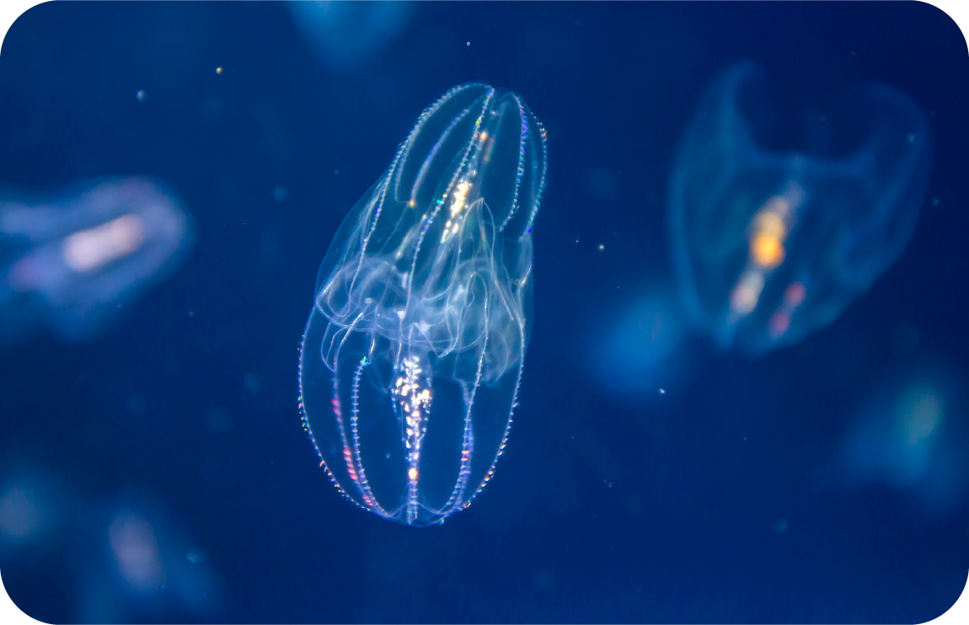
Presentación del problema
Consideremos las siguientes variables de estudio:
Temperatura
Oxígeno
Archaea, Bacteria y Eukaryota

Slide 5
Hoja de Actividades
¿Cómo se calcula la correlación lineal entre dos variables?

Slide 6
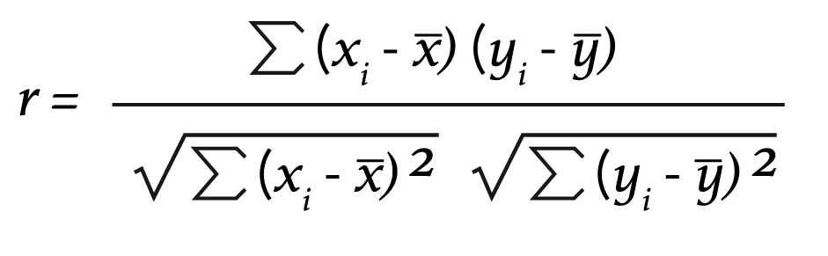
Hoja de Actividades
¿Cómo se calcula la correlación lineal entre dos variables?

Slide 7
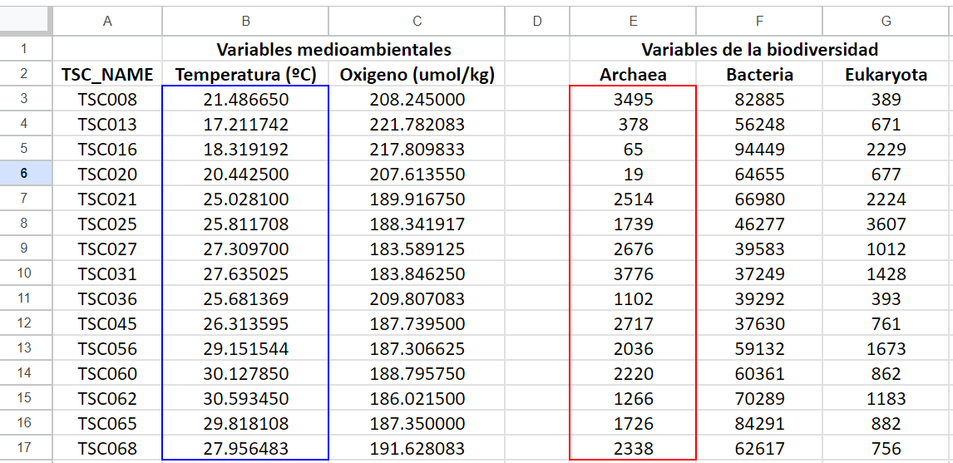
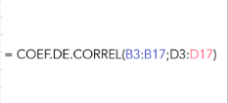
Hoja de Actividades
¿Cómo se calcula la correlación lineal entre dos variables?

Slide 8
Hoja de Actividades
a) ¿Qué significan los coeficientes de correlación encontrados?

Slide 9
Hoja de Actividades
a) ¿Qué significan los coeficientes de correlación encontrados?
 | Archaea | Bacteria | Eukaryota
Temperatura | -0,16 | 0,12 | -0,33
Oxígeno | 0,03 | -0,13 | 0,28

Slide 10
Hoja de Actividades
b) ¿Qué pares de variables están más correlacionadas?

Slide 11
Hoja de Actividades
b) ¿Qué pares de variables están más correlacionadas?
 | Archaea | Bacteria | Eukaryota
Temperatura | -0,16 | 0,12 | -0,33
Oxígeno | 0,03 | -0,13 | 0,28

Slide 12
Hoja de Actividades
c) ¿Por qué crees que las concentraciones de Bacteria aumentan?

Slide 13
Hoja de Actividades
c) ¿Por qué crees que las concentraciones de Bacteria aumentan?
En aguas frías, como las regiones polares, hay una menor diversidad bacteriana en comparación con las aguas cálidas de los trópicos.
Las bacterias tienen una gran capacidad de adaptación a las condiciones ambientales como la temperatura.

Slide 14
Hoja de Actividades
a) ¿Qué pasaría con las correlaciones si se quitan los datos atípicos?

Slide 15
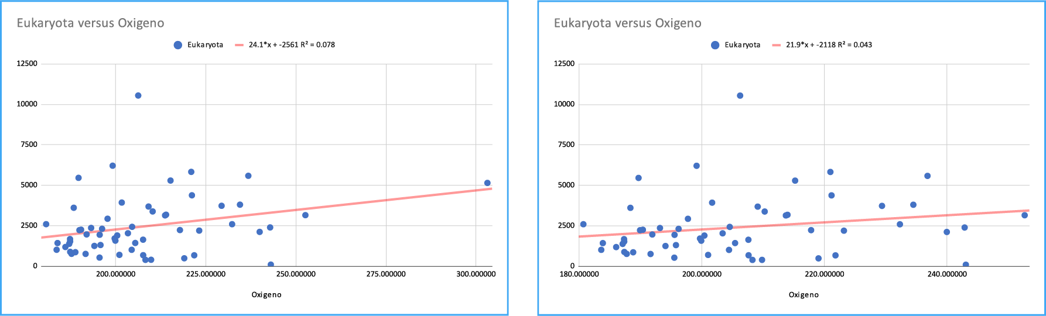
Hoja de Actividades
a) ¿Qué pasaría con las correlaciones si se quitan los datos atípicos?

Slide 16
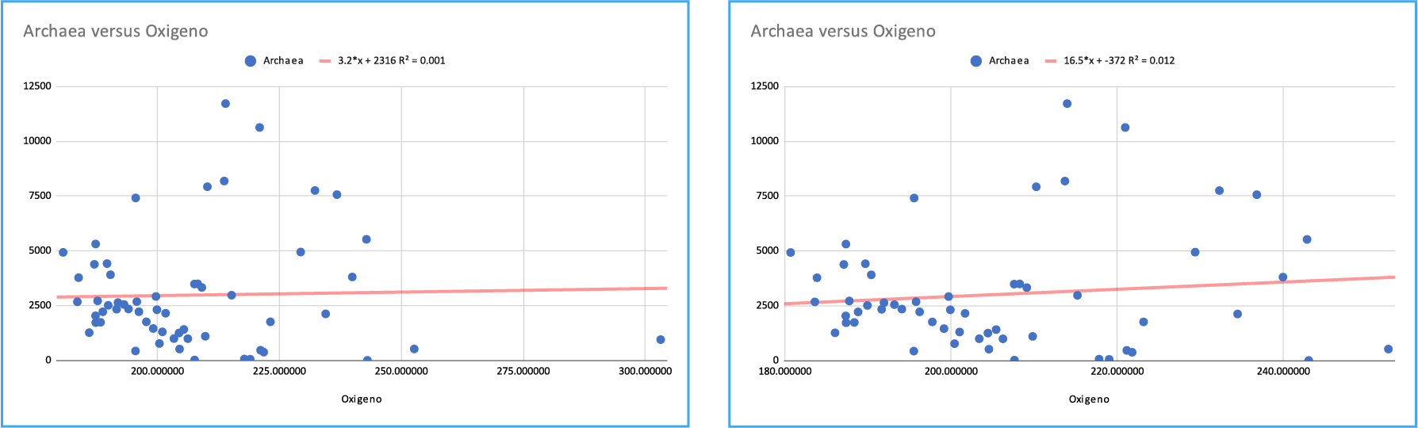
Hoja de Actividades
a) ¿Qué pasaría con las correlaciones si se quitan los datos atípicos?

Slide 17
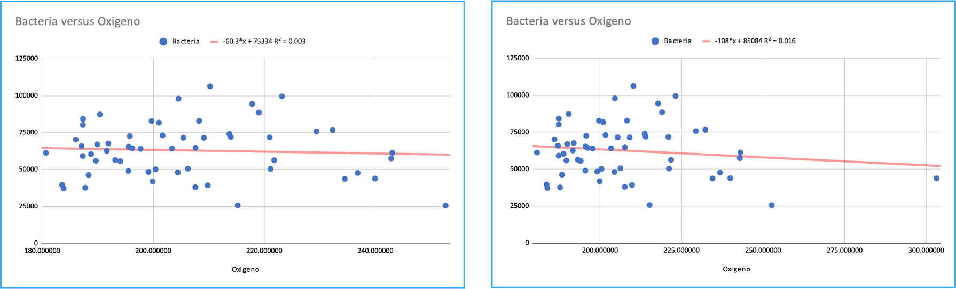
Hoja de Actividades
a) ¿Qué pasaría con las correlaciones si se quitan los datos atípicos?

Slide 18
Hoja de Actividades
b) ¿A qué crees que se deben los datos atípicos?

Slide 19
Hoja de Actividades
b) ¿A qué crees que se deben los datos atípicos?
Errores de procedimiento: errores en la toma o registro de los datos.
Variabilidad de los datos: datos correctos que por alguna razón tienen un valor muy alejado del resto.

Slide 20


Sistematización
El uso de softwares es útil para el cálculo del coeficiente de correlación, pues permiten automatizar los cálculos para evitar errores manuales y proporcionan resultados precisos de manera rápida.

Slide 21
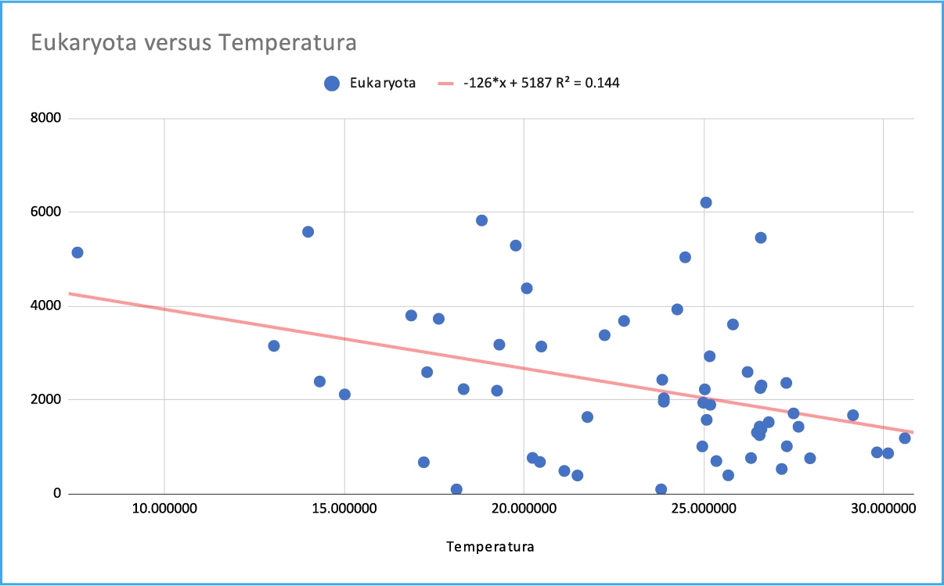
Sistematización
En las variables analizadas, las que presentan mayor correlación lineal es la Temperatura con el microorganismo Eukaryota. Además se observa que la correlación aumenta cuando se quitan los datos atípicos.

Slide 22
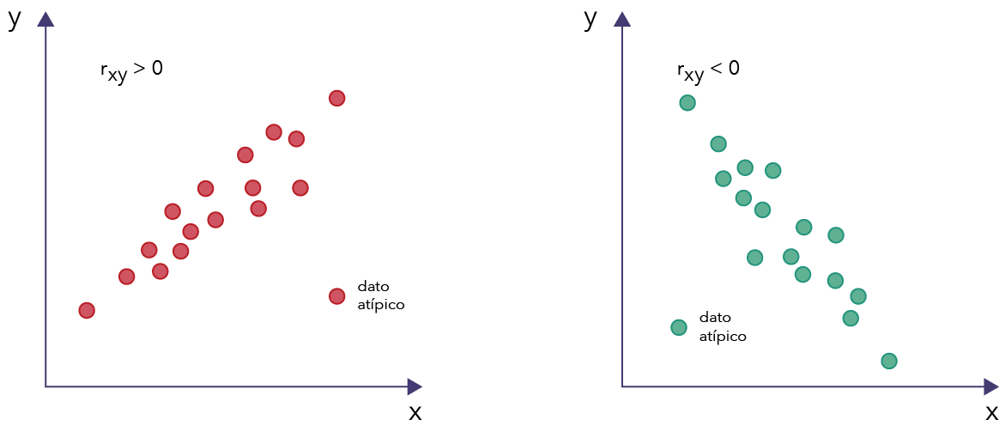
Sistematización
Los datos atípicos pueden afectar el análisis y la interpretación del valor del coeficiente de correlación lineal:
  Si el dato atípico se aleja de la tendencia lineal, es usual que la magnitud del coeficiente de correlación aumente, ya que la correlación lineal es más fuerte.

Slide 23
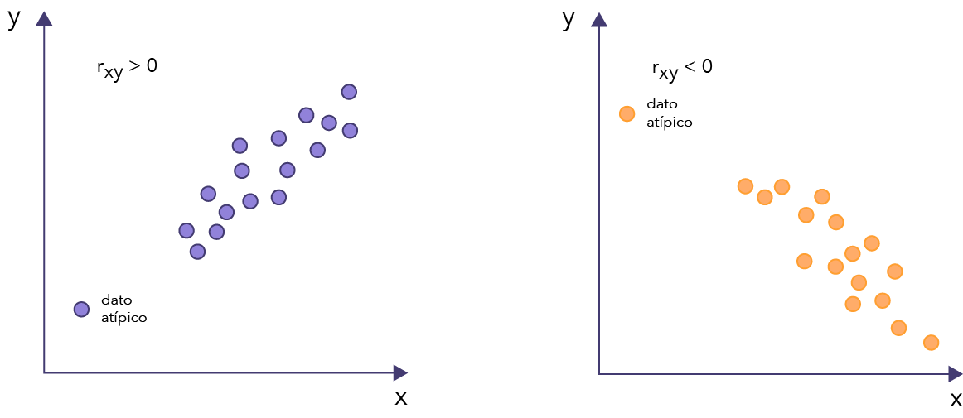
Sistematización
Los datos atípicos pueden afectar el análisis y la interpretación del valor del coeficiente de correlación lineal:
  Si el dato atípico forma parte de la tendencia lineal, es difícil estimar si el coeficiente de correlación aumenta o disminuye al remover el dato atípico.

Slide 24
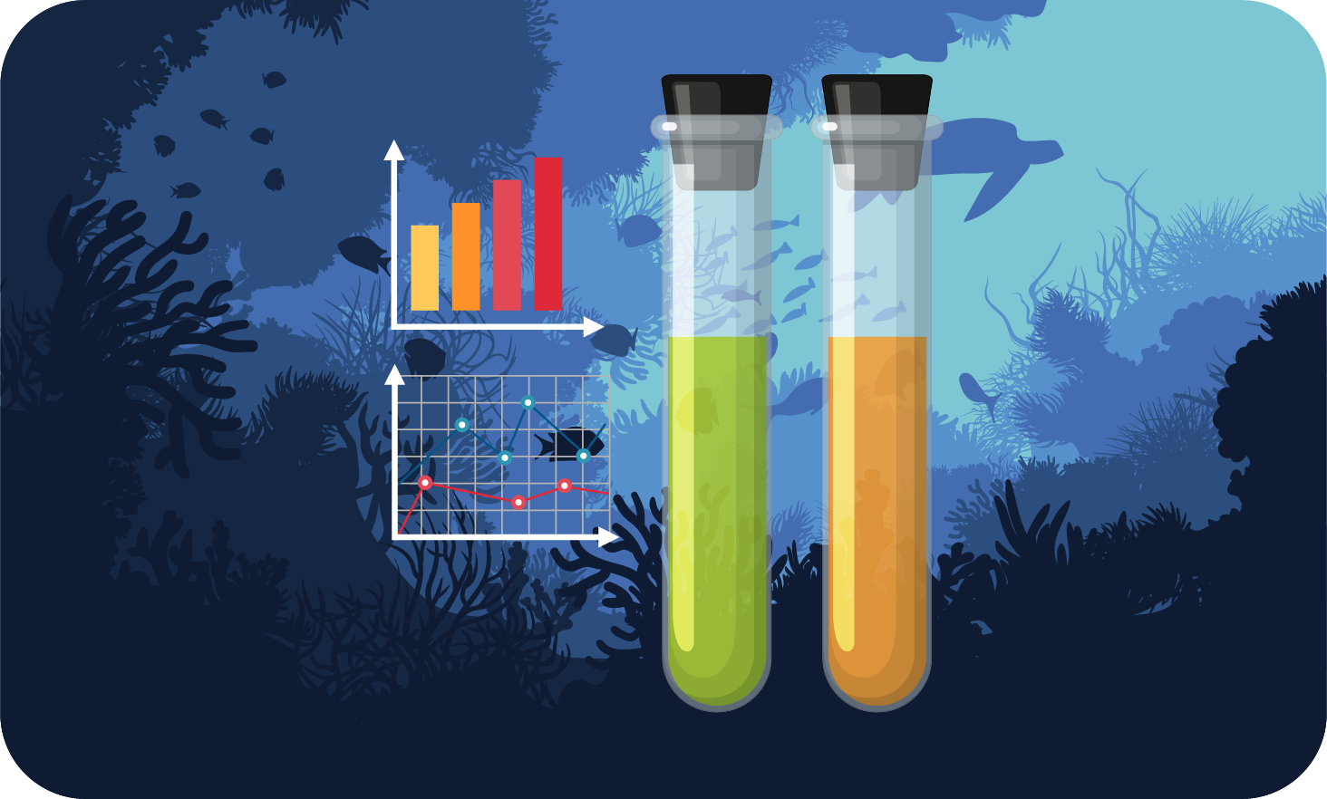
Sistematización
Es importante evaluar los datos en su contexto. Los datos en estadística son números en contexto, no valores sueltos. A veces hay mediciones imprecisas u otros factores que afectan los resultados.
Es importante que se realicen estas investigaciones, para así promover la conciencia y la protección de los océanos.

Slide 25
Expediciones oceanográficas

